Slide 1
THIẾT KẾ VÀ XÂY DỰNG PHẦN MỀM Bài 5. Thiết kế giao diện

Slide 2
Thiết kế giao diện
Thiết kế giao diện đồ họa người dùng
Thiết kế giao diện hệ thống/thiết bị

Slide 3
Tài liệu tham khảo
[1] Textbook for Software Design & Development Engineers, No. 3 – System Development, Operations and Maintenance, 2nd Edition; Japan Information Processing Development Corporation, Japan Information-Technology Engineers Examination Center.

Slide 4
1. Thiết kế giao diện đồ họa người dùng
1.1. Chuẩn hóa cấu hình màn hình
1.2. Tạo hình ảnh màn hình
1.3. Tạo biểu đồ chuyển tiếp màn hình
1.4. Tạo đặc tả màn hình
Notes:
In this step, our purpose is to create define and refine the Data Model to support storage and retrieval of persistent classes. This is done only after the design of the persistent classes has stabilized.

Slide 5
Chuẩn hóa (Standardizing)
Hiển thị (Display)
Kích thước vật lý, độ phân giải, số lượng màu hỗ trợ
Màn hình (Screen): chia thành các đối tượng được hiển thị, gọi là cửa sổ (Window)
Vị trí của các nút chuẩn (v.d., OK, Cancel, Register, Search)
Vị trí hiện thị của các thông điệp (message), v.v.
Hiện thị tiêu đề màn hình và các menu
Sự nhất quán trong việc biểu thị các ký tự chữ và số (alphanumeric characters)
Biểu thị của câu văn và chi tiết các item
Phối màu (color coordination)

Slide 6
Chuẩn hóa (Standardizing)
Điều khiển (control)
Kiểu (style), kích thước, màu sắc, và các ký tự được hiển thị
Quy trình kiểm tra đầu vào
Trình tự di chuyển của tiêu điểm (squence of moving the focus) (v.d.,định nghĩa trình tự các tab)
Menu
Thiết kế các menu với sự cân nhắc về chuẩn chung của màn hình
Dữ liệu đầu vào nhập từ bàn phím
Duy trì sự nhất quán của các phim tắt giữa các màn hình

Slide 7
Chuẩn hóa (Standardizing)
Thông điệp (Messages)
Xác định cách hiển thị thông điệp khi một tiến trình tốn thời gian được thực thi
Lỗi (Error)
Thực thi quy trình xử lý chuẩn khi có lỗi
Hỗ trợ (Help)
Phát triển thông tin hỗ trợ chi tiết theo hướng dẫn sử dụng, và duy trì sư nhất quán về các thuật ngữ, mô tả, và cách diễn giải các hàm.

Slide 8
1. Thiết kế giao diện đồ họa người dùng
1.1. Chuẩn hóa cấu hình màn hình
1.2. Tạo hình ảnh màn hình
1.3. Tạo biểu đồ chuyển tiếp màn hình
1.4. Tạo đặc tả màn hình
Notes:
In this step, our purpose is to create define and refine the Data Model to support storage and retrieval of persistent classes. This is done only after the design of the persistent classes has stabilized.

Slide 9
Từ use case
Dựa vào use case và các lớp biên (boundary classes) mà tượng tác với người dùng
Ánh xạ các lớp biên này thành các màn hình
Dựa vào mô tả đầu ra, đầu vào trong đặc tả use case
=> Thiết kế màn hình sử dụng các công cụ

Slide 10







Công cụ thiết kế GUI
Công cụ đơn giản
Notepad
Microsoft Excel/Powerpoint/Word/FrontPage
Công cụ chuyên nghiệp
Free
InVision
IDEs: Eclipse, NetBean
Commercial
Adobe Dreamweaver
Axure RP
Photoshop
IDEs: Visual Studio

Slide 11
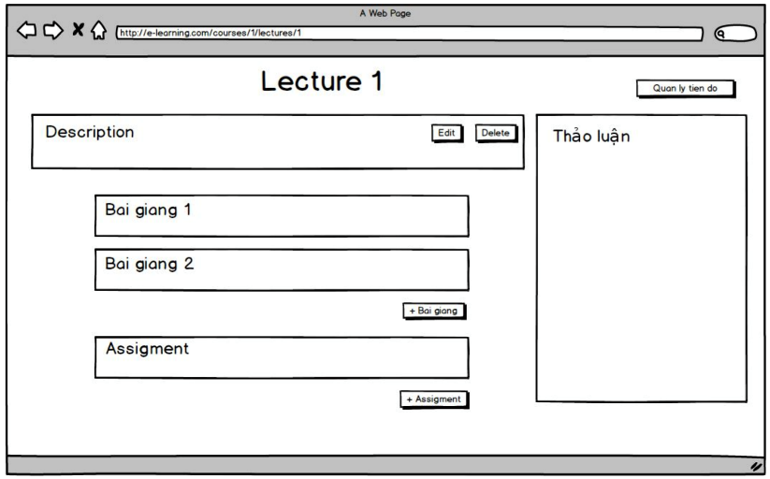

Slide 12
1. Thiết kế giao diện đồ họa người dùng
1.1. Chuẩn hóa cấu hình màn hình
1.2. Tạo hình ảnh màn hình
1.3. Tạo biểu đồ chuyển tiếp màn hình
1.4. Tạo đặc tả màn hình
Notes:
In this step, our purpose is to create define and refine the Data Model to support storage and retrieval of persistent classes. This is done only after the design of the persistent classes has stabilized.

Slide 13
Biểu đồ chuyển tiếp màn hình
Tổng quan mối tương quan giữa các màn hình trong biểu đồ chuyển tiếp màn hình
Phân loại các màn hình thành 4 khuôn mẫu (patterns) bằng cách tập trung vào khuôn mẫu chuyển tiếp (transition pattern)
Liên kết các màn hình phù hợp với sự phân loại

Slide 14
Bốn khuôn mẫu chuyển tiếp
1. Chuyển tiếp màn hình đơn giản:
Chuyển tiếp đơn giản thông thường tới một màn hình độc lập
Edit Slide
View Slide Show
(From Start)

Slide 15
Bốn khuôn mẫu chuyển tiếp (2)
2. Chuyển tiếp tới một màn hình con phụ thuộc:
Chuyển tới một màn hình pop-up
Khi màn hình con được hiển thị trên màn hình cha, màn hình cha ở dưới không thể thao tác được
Edit Slide
Format Text

Slide 16
Bốn khuôn mẫu chuyển tiếp (3)
3. Chuyển tiếp tới một màn hình con độc lập:
Chuyển tiếp tới một màn hình pop-up,
Màn hình cha và các màn hình khác có thể thao tác được khi màn hình con được hiển thị
Edit Slide
Replace Text

Slide 17
Four transition patterns (4)
4. Chuyển tiếp tới một màn hình phụ thuộc:
Bắt đầu một màn hình phụ thuộc với dữ liệu
Edit Slide
Selected
slide
Duplicate Slide

Slide 18
Kết nối màn hình: Biểu đồ chuyển tiếp màn hình
Edit Slide
Show From Start
Format Text
View Slide Master
Replace Text
Selected
slide
Duplicate Slide
Selected
slide
Show Current Slide

Slide 19
1. Thiết kế giao diện đồ họa người dùng
1.1. Chuẩn hóa cấu hình màn hình
1.2. Tạo hình ảnh màn hình
1.3. Tạo biểu đồ chuyển tiếp màn hình
1.4. Tạo đặc tả màn hình
Notes:
In this step, our purpose is to create define and refine the Data Model to support storage and retrieval of persistent classes. This is done only after the design of the persistent classes has stabilized.

Slide 20
Đặc tả màn hình (Screen specification)
Xác định một định dạng (format) chi tiết cho đặc tả màn hình
Định nghĩa thuộc tính (attributes) của của các trường (field) dựa vào các thông tin màn hình (screen information) được xác định khi tạo ảnh màn hình và biểu đồ chuyển tiếp màn hình

Slide 21
Đặc tả màn hình
Ảnh màn hình (screen image)
Ảnh màn hình để hiện thị
Nếu ảnh màn hình được tạo từ trước với công cụ thiết kế màn hình, đính kèm một bản cứng (hardcopy).
Danh sách các tính năng (List of functions)
Xác định tên của các thành phần như nút trên màn hình và tóm tắt tính năng của chúng.
Cung cấp mô tả cho các sự kiện của từng màn hình, thuộc tính của từng phần, đặc tả của kiểm tra đầu vào và đầu ra, v.v.
Định nghĩa thuộc tính của các trường

Slide 22
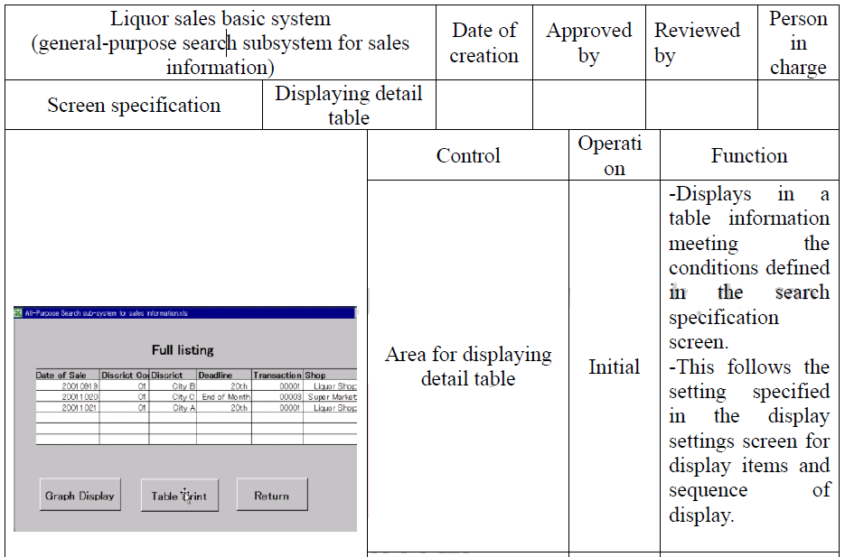
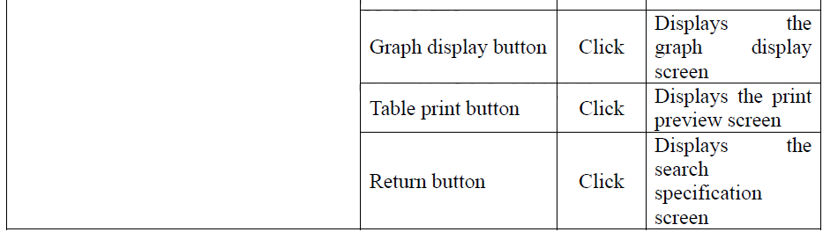
Screen specification
example
[1]: Section 3.2.1, pp 3-54
Notes:
a. Screen image
This is the screen image to be displayed. If screen images are created in advance with the screen design tool, attach a hardcopy.
b. List of functions
Defines the names of parts such as the buttons on the screen, and summarizes their functions.
Provide descriptions of events for individual screens, attributes of parts, input check specifications and output specifications, etc.
c. Defining the field attributes
Decide on the field attributes of input and output items, and summarize them in descriptions of items for screen display. The screen consists of multiple fields. Each field consists of a one-byte (equivalent to a single character) attribute at the beginning and a variable item.
The criteria used for defining field attributes are as follows:
Color and brightness: Seven colors can be set for displayed color: green, white, red, blue, purple, light blue, and yellow. Arrange the color in accordance with the degree of importance of the item, such as "red" for error and "yellow" for alert. For better readability, make sure there is a large difference between the brightness of characters and that of the background.
Display suppression: This can be specified to suppress display of input content on the screen. It is used to enter passwords, which should not be seen by third parties.
Blink: This is used to call attention to an item, such as error items.
Reverse: This is used to emphasize a field and identify an area.
Ruled lines: This is used to frame items. A vertical ruled line is displayed in one column. Since an attribute before a variable item (one-character wide) shares the same column with a vertical ruled line, only one column is sufficient to display the vertical ruled line with an attribute.
Enlarged character: This is used to enlarge characters on the screen to make them easier to see, or it is used for emphasis.
Protection setting: This is specified for items that operators are not allowed to input.
Transfer setting: This is specified for a field to be transferred to the host. Usually, transfer is not specified for fields set for protection. Also to reduce transfer volumes, transfer is not specified for data held by the host.
Print suppression: This is set for a field that is not to be printed because the field information is not required on the hardcopy. For example, if the hardcopy is used as an official report, it is desirable to not print the normal end message.

Slide 23
Định nghĩa thuộc tính của các trường
Xác định thuộc tính của các trường đầu vào và đầu ra
Khái quát chúng trong mô tả của các item trong màn hình hiển thị
Màn hình gồm có nhiều trường
Mỗi trường gồm một nhóm các thuộc tính (tương đương với một đặc tính) lúc ban đầu và một item có thể thay đổi (variable item)

Slide 24
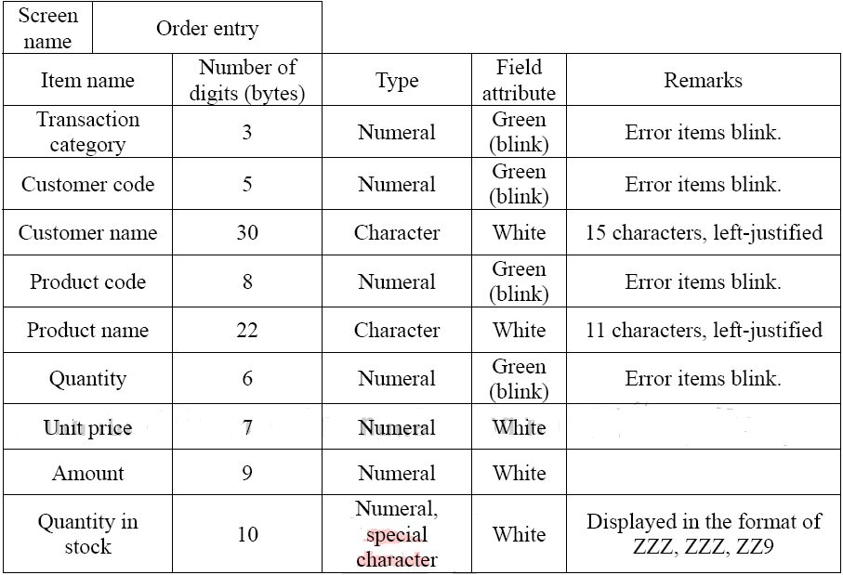
Example: Defining the field attributes
[1]
[1]: Section 3.2.1, pp 3-57

Slide 25
Thiết kế giao diện
Thiết kế giao diện đồ họa người dùng
Thiết kế giao diện hệ thống/thiết bị

Slide 26
2. Thiết kế giao diện hệ thống/thiết bị
2.1. Xác định hệ thống con
2.2. Xác định giao diện hệ thống con
2.3. Thiết kế hệ thống con
Notes:
In this step, our purpose is to create define and refine the Data Model to support storage and retrieval of persistent classes. This is done only after the design of the persistent classes has stabilized.

Slide 27
Hệ thống con và giao diện
Tạo một hoặc nhiều giao diện mà định nghĩa các hành vi của hệ thống con (subsystem)
<<interface>>
Interface Name
<<subsystem>>
Subsystem Name
Realization (Canonical form)
Interface
Subsystem
<<subsystem>>
Interface Name
Subsystem Name
Realization (Elided form)
Notes:
We are now making the turn from design classes to subsystems and interfaces.
Let’s look at how some “superman” analysis classes are refined into subsystems with interfaces. First let’s review what subsystems and interfaces are.
Subsystems and interfaces were first introduced in the Concepts of Object Orientation module. The concepts are repeated here for review purposes.
In the UML, any classifier (for example, class, subsystem, component) can have interface(s); however, to keep things simple, in this course we will concentrate on interfaces for subsystems.
Emphasize the following:
Canonical vs. elided notation.
Multiple interfaces are possible per subsystem.
Interface can be realized by multiple subsystems.
Interface is not a part of the subsystem, it is external.
A subsystem is a model element that has the semantics of a package, such that it can contain other model elements, and a class, such that it has behavior. A subsystem realizes one or more interfaces, which define the behavior it can perform.
A subsystem can be represented as a UML package (that is, a tabbed folder) with the «subsystem» stereotype.
An interface is a model element that defines a set of behaviors (a set of operations) offered by a classifier model element (specifically, a class, subsystem, or component). The relationship between interfaces and classifiers (subsystems) is not always one-to-one. An interface can be realized by multiple classifiers, and a classifier can realize multiple interfaces.
Realization is a semantic relationship between two classifiers. One classifier serves as the contract that the other classifier agrees to carry out.
The realization relationship can be modeled as a dashed line with a hollow arrowhead pointing at the contract classifier (canonical form), or when combined with an interface, as a “ball” (elided form). Thus, in the above example, the two interface/subsystem pairs with the relation between them are synonymous.
Interfaces are a natural evolution from the public classes of a package (described on the previous slide) to abstractions outside the subsystem. Interfaces are pulled out of the subsystem like a kind of antenna, through which the subsystem can receive signals. All classes inside the subsystem are then private and not accessible from the outside.

Slide 28
Hệ thống con và giao diện (tiếp)
Hệ thống con :
Đóng gói hành vi hoàn toàn
Đại diện cho khả năng độc lập với các giao diện rõ ràng (có tiềm năng để tái sử dụng)
Mô hình hóa các biến thể thực thi (implementation variants)
<<subsystem>>
SubsystemA
ClassA1
ClassA2
<<Interface>>
W()
X()
InterfaceK
X()
<<subsystem>>
W()
SubsystemB
ClassB1
ClassB2
ClassB3
W()
X()
Z()
Y()
Notes:
A subsystem encapsulates its implementation behind one (or more) interfaces. Interfaces isolate the rest of the architecture from the details of the implementation. Operations defined for the interface are implemented by one or more elements contained within the subsystem.
An interface is a pure specification. Interfaces provide the “family of behavior” that a classifier that implements the interface must support. Interfaces are separate things that have separate life spans from the elements that realize them.This separation of interface and implementation exemplifies the OO concepts of modularity and encapsulation, as well as polymorphism. Note: Interfaces are not abstract classes. Abstract classes allow you to provide default behavior for some or all of their methods. Interfaces provide no default behavior.
As mentioned earlier, an interface can be realized by one or more subsystems. Any two subsystems that realize the same interfaces can be substituted for one another. The benefit of this is that, unlike a package, the contents and internal behaviors of a subsystem can change with complete freedom, so long as the subsystem's interfaces remain constant.
In the above example, InterfaceK defines the operations X() and Y(). Both SubsystemA and SubsystemB realize InterfaceK, which means that they provide the implementation for operations X() and Y(). Thus, SubsystemA and SubsystemB are completely “plug-and-playable” (that is, one can be replaced by the other without any impacts on clients of the subsystems).
Remember that interfaces and abstract classes are not the same concept. An interface is a full-fledged citizen that may be “realized” (excuse the overloaded term) using abstract classes. However, the realization of an interface is not the same as inheriting from an abstract base class.
Generalization and abstract classes will be discussed in the Class Design module.

Slide 29
Packages và Subsystems
Subsystems
Cung cấp hành vi
Đóng gói hoàn toàn
Dễ thay thế
Packages
Không cung cấp hành vi
Không đóng gói hoàn toàn
Có thể không dễ thay thế
Client Class
Package B
ClassB1
ClassB2
<<subsystem>>
Subsystem A
Đóng gói là chìa khóa!
Notes:
The UML supports the concept of a subsystem, which has different semantics than just the package semantics (though a subsystem “inherits from” package in the UML metamodel). You can model a subsystem as a package with the «subsystem» stereotype. See the modeling convention slide provided later in this module for more information.
A subsystem is a special kind of package whose behavior is important enough to be extracted out into interface(s).
Subsystems ALWAYS have an interface. If a package has an “interface” (a small number of public classes), it is really a subsystem. Not all packages are subsystems. Only subsystems realize interfaces.
Emphasize that all dependencies on a subsystem should be through its interface!
Subsystems and packages are very alike, but are different in some essential ways. A subsystem provides interfaces by which the behavior it contains can be accessed. Packages provide no behavior; they are simply containers of things that have behavior. Packages help organize and control sets of classes that are needed in common, but which are not really subsystems. Packages are just used for model organization and configuration management.
Subsystems completely encapsulate their contents, providing behavior only through their interfaces. Dependencies on a subsystem are on its interface(s), not on specific subsystem contents. With packages, dependencies are on specific elements within the package.
With subsystems, the contents and internal behaviors of a subsystem can change with complete freedom as long as the subsystem's interfaces remain constant. With packages, it is impossible to substitute packages for one another unless they have the same public classes. The public classes and their public operations get frozen by the dependencies that external classes have on them. Thus, the designer is not free to eliminate these classes or change their behaviors if a better idea presents itself.
Note: Even when using packages, it is important that you hide the implementation from elements external to the package. All dependencies on a package should be on the public classes of the package. Public classes can be considered the interface of the package and should be managed as such (stabilized early).

Slide 30
Sử dụng hệ thống con
Hệ thống con có thể dùng để chia hệ thống thành các phân có thể độc lập:
Được gọi (ordered), cấu hình (configured), hoặc cung cấp (delivered)
Được phát triển (developed), miễn là các giao diện không đổi
Được triển khai (deployed) giữa tập hợp các nút tính toán phân tán
Được thay đổi (changed) mà không ảnh hưởng các phần khác của hệ thống
Hệ thống con còn được dùng để:
Phân vùng hệ thống thành các đơn vị mà có thể cung cấp các giới hạn về bảo mật (restricted security) đối với các tài nguyên quan trọng
Đại diện các sản phẩm đã tồn tại hoặc các hệ thống bên ngoài (v.d. components)
Các hệ thống con tang mức trừu tượng
Notes:
Subsystems provide a “replaceable design” element: Any two subsystems (or classes, for that matter) that realize the same interfaces are interchangeable.
Subsystems support multiple implementation variants. Subsystems can be used when modeling one of many implementation variants.
Subsystems can be used to represent components from the Implementation Model in the Design Model.

Slide 31

Identifying Subsystems Hints
Look at object collaborations.
Look for optionality.
Look to the user interface of the system.
Look to the actors.
Look for coupling and cohesion between classes.
Look at substitution.
Look at distribution.
Look at volatility.
Notes:
Again, stress to the students that the emphasis in this course is on understanding when subsystems are used, not necessarily on identifying them, as the identification of subsystems from the analysis classes identified in Use-Case Analysis is the architect’s job. However, since subsystems are something that can appear at any level of the architecture, practicing identifying them (and justifying them) is a worthwhile exercise. Thus, we do have the students identify the subsystems in the exercise at the end of this module.
White-board different class groupings to show tight and loose coupling.
There are two ways to find subsystems — top down, as one does in Architectural Analysis and Design, and bottom-up, as is done in Use-Case Design (to be discussed in a later module). Identifying subsystems from object collaborations and based on coupling and cohesion is considered bottom-up.
Object collaborations: If the classes in a collaboration interact only with each other to produce a well-defined set of results, then encapsulate them within a subsystem.
Optionality: If collaborations model optional behavior, or features that may be removed, upgraded, or replaced with alternatives, then encapsulate them within a subsystem.
User interface: Create “horizontal” subsystems (boundary classes and related entity classes in separate subsystems) or “vertical” subsystems (related boundary and entity classes in the same subsystem), depending on the coupling of the user interface and entity classes.
Actors: Partition functionality used by two different actors, since each actor can independently change requirements.
Class coupling and cohesion: Organize highly coupled classes into subsystems, separating along the lines of weak coupling.
Substitution: Represent different service levels for a particular capability (for example, high, medium, and low availability) as a separate subsystem, that realizes the same interfaces.
Distribution: If particular functionality must reside on a particular node, ensure that the subsystem functionality maps onto a single node.
Volatility: You will want to encapsulate those chunks of your system that you expect to change.

Slide 32
Ứng viên cho hệ thống con
Các lớp phân tích (analysis classes) có thể được “tiến hóa” (evolve) thành các hệ thống con:
Các lớp cung cấp các dịch vụ (services) phức tạp và/hoặc các tiện ích
Các lớp biên (boundary classes) (giao diện người dùng và giao diện với hệ thống bên ngoài)
Các sản phẩm đã tồn tại hoặc các hệ thống bên ngoài (e.g., components):
Phần mềm tượng tác
Hỗ trợ truy cập cơ sở dữ liệu
Kiểu và cấu trúc dữ liệu
Các tiện ích chung
Sản phẩm có ứng dụng cụ thể
<<subsystem>>
Subsystem A
<<subsystem>>
Subsystem B
<<subsystem>>
Subsystem C
Notes:
“Superman” analysis classes are usually refined into subsystems in Identify Design Elements. This is discussed in more detail on the next slide.
Examples of analysis classes that may evolve into subsystems include:
Classes providing complex services and/or utilities. For example:
Credit or risk evaluation engines in financial applications
Rule-based evaluation engines in commercial applications
Security authorization services in most applications.
Boundary classes, both for user interfaces and external system interfaces. If the interface(s) are simple and well-defined, a single class may be sufficient. Often, however, these interfaces are too complex to be represented using a single class. They often require complex collaborations of many classes. Moreover, these interfaces may be reusable across applications. As a result, a subsystem more appropriately models these interfaces in many cases.
Examples of products the system uses that you can represent by a subsystem include:
Communication software (middle-ware, COM/CORBA support)
Database access support (RDBMS mapping support)
Types and data structures (stacks, lists, queues)
Common utilities (math libraries)
Application-specific products (billing system, scheduler)
Interfaces and subsystems provide the necessary decoupling between interface and implementation to model (in Design) what components do for Implementation.

Slide 33

Xác định các hệ thống con
“Superman
Class”
<<boundary>> ClassA
X()
W()
<<Interface>>
InterfaceK
<<subsystem>>
SubsystemA
X()
ClassA1
ClassA2
W()
X()
W()
Notes:
Subsystems can also be defined as part of the detailed design of any design element. Subsystems can be identified at any point in the design process, at any time a “chunk of responsibility” is discovered that is bigger than a class.
In any case, most of the time, subsystems play a major role in the software architecture.
When the analysis class is complex, such that it appears to embody behaviors that cannot be the responsibility of a single class acting alone, or the responsibilities may need to be reused, the analysis class should be refined into a subsystem. This is a decision based largely on conjecture guided by experience. The actual representation may take a few iterations to stabilize.
As discussed earlier, the use of a subsystem allows the interface to be defined and stabilized, while leaving the design details of the interface implementation to remain hidden while its definition evolves.
The decision to make something a subsystem is often driven by the knowledge and experience of the architect. Since it tends to have a strong effect on the partitioning of the solution space, the decision needs to be made in the context of the whole model. It is the result of more detailed design knowledge, as well as the imposition of constraints imposed by the implementation environment.
When an analysis class is evolved into a subsystem, the responsibilities that were allocated to the “superman” analysis class are then allocated to the subsystem and an associated interface (that is, they are used to define the interface operations). The details of how that subsystem actually implements the responsibilities (that is, the interface operations) is deferred until Subsystem Design.

Slide 34
2. Thiết kế giao diện hệ thống/thiết bị
2.1. Xác định hệ thống con
2.2. Xác định giao diện hệ thống con
2.3. Thiết kế hệ thống con
Notes:
In this step, our purpose is to create define and refine the Data Model to support storage and retrieval of persistent classes. This is done only after the design of the persistent classes has stabilized.

Slide 35
Xác định giao diện
Mục đích
Để xác định giao diện của hệ thống con, cần dự trên trách nhiệm của chúng
Các bước tiến hành
Xác định một tập hợp các ứng viên cho các giao diện của tất cả các hệ thống con
Tìm điểm chung giữa các giao diện
Tìm các phụ thuộc của giao diện
Ánh xạ các giao diện tới các hệ thống con
Định nghĩa hành vi được xác định bởi các giao diện
Gói (package) các giao diện này
Stable, well-defined interfaces are key to a stable, resilient architecture.
Notes:
Once the subsystems are identified, their interfaces need to be identified.
Identify candidate interfaces. Organize the subsystem responsibilities into groups of cohesive, related responsibilities. These groupings define the initial, first-cut set of interfaces for the subsystem. To start with, identify an operation for each responsibility, complete with parameters and return values.
Look for similarities between interfaces. Look for similar names, similar responsibilities, and similar operations. Extract common operations into a new interface. Be sure to look at existing interfaces as well, re-using them where possible.
Define interface dependencies. Add dependency relationships from the interface to all classes and/or interfaces that appear in the interface operation signatures.
Map the interfaces to subsystems. Create realization associations from the subsystem to the interface(s) it realizes.
Define the behavior specified by the interfaces. If the operations on the interface must be invoked in a particular order, define a state machine that illustrates the publicly visible (or inferred) states that any design element that realizes the interface must support.
Package the interfaces. Interfaces can be managed and controlled independently of the subsystems themselves. Partition the interfaces according to their responsibilities.
Emphasize that the interfaces are completely defined in Identify Design Elements, including their signatures. This is important, as these interfaces will serve as synchronization points that enable parallel development.
The only restriction when identifying interface relationships is that there must be no resulting structure from any relationship, and that all features are public. Defining the dependencies between interfaces provides useful coupling information to the architect.
Interface state machines aid the user of the interface to better understand the interface, and will aid the designer of elements that realize the interface to provide the correct behavior for their elements.
If a subsystem implements only a single interface, it can be placed within the same parent package as the interface.
Interfaces are owned by the architect; changes to interfaces are always architecturally significant.

Slide 36
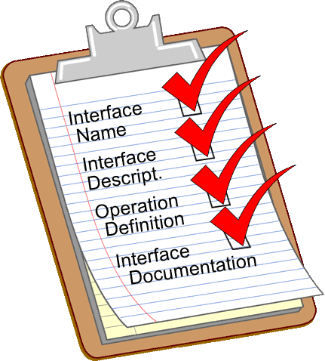
Interface Guidelines
Tên giao diện (interface name)
Phản ánh vai trò trong hệ thống
Mô tả giao diện (interface description)
Bao quát các trách nhiệm
Định nghĩa hoạt động (operation definition)
Tên gọi cần phản ánh kết quả của hoạt động
Mô tả hoạt động làm gì, các tham số và kết quả
Tài liệu giao diện (interface documentation)
Gói hỗ trợ thông tin: biểu đồ trình tự, biểu đồ trạng thái, kế hoạch kiểm thử(test plans), v.v.
Notes:
One convention for interface names is to use an “I” as the first character. That is the convention we will use in this course.
You cannot have any relationships except dependencies FROM an interface. As per the UML, you can only have a structural relationship TO an interface if it is not visible to that interface – that is, no navigability from interface to the other end.
Interfaces are like classes with significant behavior – same documentation and diagrams apply to both. Additionally, if the interface is significant, a mechanism should be created to illustrate its use.
Interface name: Name the interface to reflect the role it plays in the system. The name should be short — one-to-two words. It is not necessary to include the word "interface" in the name; it is implied by the type of model element (that is, interface).
Interface description: The description should convey the responsibilities of the interface.The description should be several sentences long, up to a short paragraph. The description should not simply restate the name of the interface. Instead, it should illuminate the role the interface plays in the system.
Operation definition: Each interface should provide a unique and well-defined set of operations. Operation names should reflect the result of the operation. When an operation sets or gets information, including “set” or “get” in the name of the operation is redundant. Give the operation the same name as the property of the model element that is being set or retrieved. Example: name() returns the name of the object; name(aString) sets the name of the object to aString.
The description of the operation should describe what the operation does, including any key algorithms, and what value it returns. Name the parameters of the operation to indicate what information is being passed to the operation. Identify the type of the parameter.
Interface documentation: The behavior defined by the interface is specified as a set of operations.

Slide 37
Example: Design Subsystems and Interfaces
Analysis
Design
<<boundary>>
BillingSystem
<<subsystem>>
Billing System
//submit bill()
IBillingSystem
submitBill(forTuition : Double, forStudent : Student)
<<boundary>>
CourseCatalogSystem
<<subsystem>>
Course Catalog System
//get course offerings()
ICourseCatalogSystem
getCourseOfferings(forSemester : Semester, forStudent : Student) : CourseOfferingList
initialize()
Tất cả các lớp phân tích khác được ánh xạ 1-1 tới các lớp thiết kế.
Notes:
Emphasize the rationale for choosing these subsystems — external system access.
During Use-Case Analysis, we modeled two boundary classes, the BillingSystem and the CourseCatalogSystem, whose responsibilities were to cover the details of the interfaces to the external systems. It was decided by the architects of the Course Registration System that the interactions to support external system access will be more complex than can be implemented in a single class. Thus, subsystems were identified to encapsulate these responsibilities and provide interfaces that give the external systems access. The above diagram includes these subsystems, as well as their interfaces.
The BillingSystem subsystem provides an interface to the external billing system. It is used to submit a bill when registration ends and students have been registered in courses.
The CourseCatalogSystem subsystem encapsulates all the work involved for communicating to the legacy Course Catalog System. The system provides access to the unabridged catalog of all courses and course offerings provided by the university, including those from previous semesters.
These are subsystems rather than packages because a simple interface to their complex internal behaviors can be created. Also, by using a subsystem with an explicit and stable interface, the particulars of the external systems to be used (in this case, the Billing System and the legacy Course Catalog System) could be changed at a later date with no impact on the rest of the system.

Slide 38
Example: Analysis-Class-To-Design-Element Map
Analysis Class
Design Element
CourseCatalogSystem
CourseCatalogSystem Subsystem
BillingSystem
BillingSystem Subsystem
All other analysis classes map directly to design classes
Notes:
The above table is an example of how you could document the mapping of analysis classes to design elements. This may be refined as the Design process continues.

Slide 39
Modeling Convention: Subsystems and Interfaces
<<subsystem>>
CourseCatalogSystem
ICourseCatalogSystem
+ initialize ()
+ getCourseOfferings ()
Giao diện bắt đầu bởi chữ“I”
<<interface>>
<<subsystem>>
ICourseCatalogSystem
CourseCatalogSystem
+ getCourseOfferings ()
+ initialize ()
+ initialize ()
+ getCourseOfferings ()
Notes:
There may be some concern over the use of “proxy.” However, using <<subsystem proxy>> should remove any ambiguous confusion with the "proxy" design pattern. (Although it is in a loose way, an instance of the design pattern, at least at Design time.) Note: The stereotype was changed from <<façade>> to <subsystem proxy>> in RUP v5.5.
This convention is useful when using Rose, since Rose does not fully support subsystems yet. (You can’t include subsystems in interaction diagrams.) The subsystem proxy class can act in place of the subsystem in sequence diagrams, and collaboration diagrams in which a subsystem cannot (today) appear in Rose. Use a subsystem proxy when you want to indicate usage of a specific subsystem. The subsystem proxy realizes the interfaces realized by the subsystem. To enable the subsystem proxy to provide all of the operations defined by the interfaces of the subsystem create a new class diagram in the subsystem package and give it the name Interface Realizations. You can then drag and drop the subsystem proxy class into the new diagram. Draw realization associations from the subsystem proxy class to the interface classes that the proxy realizes, making sure that all the interface operations are defined in the subsystem proxy class.
For this course, we will represent subsystems as three items in the model:
A <<subsystem>> package (that is, package with a stereotype of <<subsystem>>),
A <<subsystem proxy>> class (that is, class with a stereotype of <<subsystem proxy>>)
A subsystem interface (class with a stereotype of <<interface>>. The interface names will start with an ‘I’.
The <<subsystem>> package provides a container for the elements that comprise the subsystem, the interaction diagrams that describe how the subsystem elements collaborate to implement the operations of the interfaces the subsystem realizes, and other diagrams that clarify the subsystem elements. The subsystem realizes the interface.
The <<subsystem proxy>> class realizes the interface(s) (as a proxy) and will orchestrate the implementation of the subsystem interface(s) operations. (This will be discussed further in the module on Subsystem Design.)
Such conventions make the consistent modeling of subsystems easier. We will see later in the course how we utilize this convention in representing subsystems in our diagrams.
Remember, interfaces are EXTERNAL to the subsystem package.

Slide 40
Example: Subsystem Context: CourseCatalogSystem
<<control>>
<<control>>
Cần giao diện đã được định nghĩa
RegistrationController
CloseRegistrationController
+ getCurrentSchedule()
+ deleteCurrentSchedule()
+ submitSchedule()
+ saveSchedule()
+ getCourseOfferings()
+ setSession()
+ <<class>> new()
+ getStudent()
+ // is registration open?()
+ // close registration()
0..1
+courseCatalog
1
<<Interface>>
ICourseCatalogSystem
+ getCourseOfferings ( for Semester: Semester )
+ initialize ()
Cung cấp giao diện đã được định nghĩa
CourseOfferingList
+ new()
+ add()
<<subsystem>>
CourseCatalogSystem
+ initialize ()
+ getCourseOfferings ()
Notes:
The above is a context diagram for the CourseCatalogSystem subsystem.
A subsystem context class diagram should contain the subsystem, interface(s), associated realizes relationship(s), and any subsystem relationships (both to/from the subsystem and from/to other design elements).
The ICourseCatalogSystem interface is dependent on the CourseOfferingList class as the CourseOfferingList class appears in the signature of one its operations.
The RegistrationController and the CloseRegistrationController classes are dependent on the ICourseCatalogSystem interface to obtain the list of CourseOfferings being offered for a particular semester.
Notice the use of the modeling conventions, especially the subsystem proxy class and the realization relationship.
In Identify Design Elements, the interfaces are completely defined, including their signatures. This is important, as these interfaces will serve as synchronization points that enable parallel development.
There is not a Semester class. It is envisioned that this will be some type of enumeration in the implementation.
Some might question the definition of the <<subsystem proxy>> class at this point by asking “Since it is inside the subsystem package, shouldn’t its definition be deferred to Subsystem Design?”
Well, it is defined here, because we need it, so we can define the realization relationship for the interface.

Slide 41
Example: Subsystem Context: Billing System
<<control>>
CloseRegistrationController
+ // is registration open?()
+ // close registration()
0..1
+ Biller
1
<<Interface>>
1
IBillingSystem
<<entity>>
Student
+ submitBill(forStudent : Student, forTuition : double)
<<subsystem>>
BillingSystem
+ submitBill(forStudent : Student, forTuition : double)
Notes:
The above is a context diagram for the BillingSystem subsystem.
A subsystem context class diagram should contain the subsystem, interface(s), associated realizes relationship(s), and any subsystem relationships (both to/from the subsystem and from/to other design elements).
The IBillingSystem interface is dependent on the student class as the student class appears in the signature of one its operations. (Stay tuned for dependencies in the Class Design module.)
The CloseRegistrationController is dependent on the IBillingSystem interface to bill the student for the courses he or she is enrolled in.
Notice the use of the modeling conventions, especially the subsystem proxy class and the realization relationship.

Slide 42
2. Thiết kế giao diện hệ thống/thiết bị
2.1. Xác định hệ thống con
2.2. Xác định giao diện hệ thống con
2.3. Thiết kế hệ thống con
Notes:
In this step, our purpose is to create define and refine the Data Model to support storage and retrieval of persistent classes. This is done only after the design of the persistent classes has stabilized.

Slide 43
Subsystem Guidelines
Mục tiêu
Giảm ràng buộc (Loose coupling)
Di động (portability), sự tương thích cắm-và-chạy (plug-and-play compatibility)
Tránh khỏi thay đổi (Insulation from change)
Tiến hóa độc lập (Independent evolution)
Gợi ý mạnh mẽ (strong suggestions)
Không để lộ chi tiết, chỉ giao diện
Chỉ phụ thuộc vào các giao diện khác
<<subsystem>>
A
<<subsystem>>
B
<<subsystem>>
C
Chìa khóa là sự trừu tượng và sự đóng gói
Notes:
Discuss some of the benefits of doing this well: portability, reuse, insulation from change, and so on.
There should not be any public classes within a subsystem; the only thing a subsystem should expose to the outside world is its interfaces.
These guidelines will be applied throughout this module as we describe how to perform the detailed design of a subsystem. This slide is meant to provide the student with an “overall vision” for the subsystem design.
Each subsystem should be as independent as possible from other parts of the system. It should be possible to evolve different parts of the system independently from other parts. This minimizes the impact of changes and eases maintenance efforts.
It should be possible to replace any part of the system with a new part, provided the new part supports the same interfaces. In order to ensure that subsystems are replaceable elements in the model, the following conditions are necessary:
A subsystem should not expose any of its contents. No element contained by a subsystem should have “public” visibility. No element outside the subsystem should depend on the existence of a particular element inside the subsystem.
A subsystem should depend only on the interfaces of other model elements, so that it is not directly dependent on any specific model elements outside the subsystem. The exceptions are cases where a number of subsystems share a set of class definitions in common, in which case those subsystems “import” the contents of the packages that contain the common classes. This should be done only with packages in lower layers in the architecture, and only to ensure that common definitions of classes that must pass between subsystems are consistently defined.
All dependencies on a subsystem should be dependencies on the subsystem interfaces. Clients of a subsystem are dependent on the subsystem interface(s), not on elements within the subsystem. In that way, the subsystem can be replaced by any other subsystem that realizes the same interfaces.

Slide 44

Các bước thiết kế hệ thống con
Phân chia các hành vi của hệ thống con tới các thành phần của hệ thống
Viết tài liệu các thành phần của hệ thống con
Mô tả sự phụ thuộc của hệ thống con
Checkpoints
Notes:
This slide shows the major steps involved in the Subsystem Design activity.
We first must take the responsibilities allocated to the subsystems and further allocate those responsibilities to the subsystem elements.
Once the subsystem elements have been identified, the internal structure of the subsystems (a.k.a. subsystem element relationships) must be documented.
Once you know how the subsystem will implement its responsibilities, you need to document the interfaces upon which the subsystem is dependent.
Finally, we will discuss the kinds of things you should look for when reviewing the results of Subsystem Design.
The process is similar to that defined in Use-Case Analysis, but instead of use cases we are working with interface operations. In Subsystem Design, we concentrate on developing “interface realizations” rather than “use-case realizations.”
Ask the students where the subsystem responsibilities are documented. Answer: In the interfaces that the subsystem realizes.

Slide 45
Các bước thiết kế hệ thống con
Phân chia các hành vi của hệ thống con tới các thành phần của hệ thống
Viết tài liệu các thành phần của hệ thống con
Mô tả sự phụ thuộc của hệ thống con
Checkpoints
Notes:
You first must take the responsibilities allocated to the subsystems and further allocate those responsibilities to the subsystem elements.
The purpose of this step is to:
Specify the internal behaviors of the subsystem
Identify new classes or subsystems needed to satisfy subsystem behavioral requirements.
In designing the internals of the subsystem interactions, you will need to take into consideration the use-case details; the architectural framework, including defined subsystems, their interfaces and dependencies; and the design and implementation mechanisms selected for the system.
Up to this point, you have created interaction diagrams in terms of design elements (that is, design classes and subsystems). In this activity, you will describe the "local" interactions within a subsystem to clarify its internal design.
In Subsystem Design, you define subsystem elements to implement subsystem responsibilities.
Note: The design mechanisms were mapped to the design elements in the Identify Design Mechanisms module.

Slide 46
Các trách nhiệm của hệ thống con
Các trách nhiệm của hệ thống con được định nghĩa bởi các hoạt động (operations) của giao diện
Mô hình hóa các hiện thực giao diện (interface realizations)
Giao diện có thể được hiện thực bởi
Hành vi của lớp bên trong
Hành vi của hệ thống con
<<interface>>
ICourseCatalogSystem
getCourseOfferings ()
Initialize ()
<<subsystem>>
CourseCatalogSystem
getCourseOfferings ()
Initialize ()
Trách nhiệm của hệ thống con
Notes:
The external behaviors of the subsystem are defined by the interfaces it realizes. When a subsystem realizes an interface, it makes a commitment to support each and every operation defined by the interface.
The operation may be in turn realized by:
An operation on a class contained by the subsystem; this operation may require collaboration with other classes or subsystems.
An operation on an interface realized by a contained subsystem.
The collaborations of model elements within the subsystem should be documented using sequence diagrams that show how the subsystem behavior is realized. Each operation on an interface realized by the subsystem should have one or more documenting sequence diagrams. This diagram is owned by the subsystem, and is used to design the internal behavior of that subsystem.
Essentially, an <<interface realization>> stereotyped use case is created inside the <<subsystem>> package with the same name as the interface it models. Thus, there is one <<interface realization>> use case (for example, UML collaboration) for each interface the subsystem realizes. The interface realization contains the static and dynamic models that describe how the subsystem realizes the interfaces (for example, a class diagram and interaction diagrams — at least one interaction diagram per interface operation). As with use-case realizations, the interface realization does not contain any classes; they “live” in the <<subsystem>> package or in other design element packages.
This fits well with the large-scale “systems-of-systems” development idea where you would have subsystem use cases and their corresponding realizations; it also keeps the diagrams neat.

Slide 47
Phân phối trách nhiệm của hệ thống con
Xác định các thành phần mới, hoặc tái sử dụng các thành phần thiết kế (v.d., lớp và/hoặc hệ thống con)
Phân bổ các trách nhiệm của hệ thống con cho các thành phần thiết kế
Kết hợp các cơ chế có thể áp dụng được (v.d., persistence, distribution)
Viết tài liệu về sự phối hợp giữa các thành phần thiết kế (design element collaborations) trong các hiện thực của giao diện (“interface realizations”)
Một biểu đồ tương tác hoặc nhiều hơn cho mỗi hoạt động của giao diện (interface operation)
(Các) biểu đồ lớp chứa mỗi quan hệ giữa các thành phần thiết kế cần thiết
Xem lại “Identify Design Elements”
Chỉnh sửa các lớp biên (boundaries) và sự phụ thuộc của hệ thống con nếu cần
Notes:
You may find additional classes or subsystems during this activity. If so, the added classes and relationships must be consistent with the established architecture.
Sometimes you see repeated patterns of interaction in these early interface realizations that give birth to new subsystems and some revisions in the interface realizations. It is important for the architect to look within and across subsystems for common behaviors (common collaborations) within the subsystems, pulling it out where possible. This is a reuse scavenging activity that falls under the Identify Design Elements umbrella.
It is important to describe the collaborations to support the design and implementation mechanisms defined in Identify Design Mechanisms.
For each interface operation, identify the classes (or, where the required behavior is complex, a contained subsystem) within the current subsystem that are needed to perform the operation. Create new classes/subsystems where existing classes/subsystems cannot provide the required behavior (but try to reuse first).
Creation of new classes and subsystems should force reconsideration of subsystem content and boundary. Be careful to avoid having effectively the same class in two different subsystems. Existence of such a class implies that the subsystem boundaries may not be well-drawn. Periodically revisit Identify Design Elements to re-balance subsystem responsibilities.
The collaborations of model elements within the subsystem should be documented using interaction diagrams that show how the subsystem behavior is realized. Each operation on an interface realized by the subsystem should have one or more documenting interaction diagrams. This "internal" interaction diagram shows exactly what classes provide the interface, what needs to happen internally to provide the subsystem’s functionality, and which classes send messages out from the subsystem. These diagrams are owned by the subsystem, and are used to design the internal behavior of the subsystem. The diagrams are essential for subsystems with complex internal designs. They also enable the subsystem behavior to be easily understood, rendering it reusable across contexts.
These internal interaction diagrams should incorporate any applicable mechanisms initially identified in Identify Design Mechanisms (for example, persistence, distribution, and so on.)

Slide 48
What Are Gates?
Một điểm kết nối trong một sự tương tương của một thông điệp mà đến từ bên ngoài hoặc đi từ bên trong ra ngoài
Một điển trên cạnh của biểu đồ trình tự
Tên của thông tiệp kết nối chính là tên của cổng (gate)
sd example
: ClassName
Input gate
Output gate
Notes:
A gate is a parameter that represents a message that crosses the boundary of an interaction or interaction fragment. Messages within the interaction can be connected to the gate. If the interaction is referenced within another interaction, messages may be connected to its gates. When the interaction is executed, messages connected through gates will be delivered properly.

Slide 49
Subsystem Interaction Diagrams
: Client Subsystem
: Supplier Subsystem
performResponsibility( )
Các tương tác bên trong hệ thống con
Trách nhiệm của hệ thống con
Góc nhìn hộp đen (black box view) của hệ thống con
Notes:
All elements on a diagram should represent the same level of abstraction.

Slide 50
Cấu trúc bên trong của Supplier Subsystem
Subsystem Manager điều phối hành vi bên trong của hệ thống con.
Hành vi hoàn thiện của hệ thống con được phân bổ giữa các lớp thành phần thiết kế bên trong (the internal Design Element classes)
Supplier Subsystem
: Subsystem Manager
: Design
Element1
: Design
Element2
Notes:
You may find additional classes or subsystems during this activity. If so, the added classes and relationships must be consistent with the established architecture.
Sometimes you see repeated patterns of interaction in these early interface realizations that give birth to new subsystems and some revisions in the interface realizations. It is important for the architect to look within and across subsystems for common behaviors (common collaborations) within the subsystems, pulling it out where possible. This is a reuse scavenging activity that falls under the Identify Design Elements umbrella.
It is important to describe the collaborations to support the design and implementation mechanisms defined in Identify Design Mechanisms.

Slide 51
Modeling Convention: Internal Subsystem Interaction
sd PerformResponsibility
: Subsystem
Manager
: Design
Element1
: Design
Element2
performResponsibility( )
doThis( )
doThat( )
thisAgain( )
thatAgain( )
Góc nhìn hộp trắng (white box view) của Supplier Subsystem
Notes:
This slide describes the modeling conventions we will be using to model the internal subsystem element interactions.
As discussed earlier, there should be at least one interaction diagram per interface operation to illustrate how the operations offered by the interfaces of the subsystem are performed by model elements contained in the subsystem.
These interaction diagrams should start with a message coming through a gate, the message should be mapped to/associated with the interface operation that is being modeled in the interaction diagram.
The remainder of the diagram should model how the <<subsystem>> class delegates responsibility for performing the invoked operation to the other subsystem elements.
It is recommended that you name the interaction diagram using the operation name. This naming convention simplifies future tracing of interface behaviors to the classes that implement the interface operations.

Slide 52
Example: Billing System Subsystem In Context
subsystem interface
: Registrar
: CloseRegistration
Form
: CloseRegistration
Controller
: ICourseCatalog
System
: Course
Offering
: Schedule
: Student.
: Ibilling
System
1. // close registration( )
1.1. // is registration open?( )
Retrieve a list of course offerings for the current semester
2. // close registration( )
Close registration for each course offering
2.1. getCourseOfferings(Semester)
Repeat twice this is for simplicity; realistically, an indefinite number of iterations could occur)
If the maximum number of
2.2. // close registration( )
selected primary courses have
not been committed, select
alternate course offerings).
2.3. // level( )
Finally commit or
2.4. // close( )
Currently assuming tuition based on
cancel the course
number of offerings taken and certain
offering once all
attributes of students. If different offerings
leveling has occurred
get different prices this will change slightly.
Send student and tuition to
2.5. getTuition( )
the Billing System, which will
do the actual billing to the
2.6. submitBill(Student, double)
student for the schedule.
subsystem responsibility
Notes:
In this example, we will demonstrate the design of a subsystem that does not require the incorporation of an architectural mechanism.
The above sequence diagram is a portion of the Close Registration use-case realization sequence diagram. The internals of the Billing System subsystem have not been designed yet. That is the purpose of this activity, Subsystem Design.
This diagram sets the context of what will be performed in Subsystem Design. It puts requirements on the subsystem, and is the primary input specification for the task of creating local interactions for the subsystem.
In the above example for the BillingSystem subsystem, we see the operations the subsystem must support. This shows the simple way that some client (CloseRegistrationController here) deals with the task of submitting a student bill to the legacy Billing System. The IBillingsystem:submitBill() operation documentation specifies the following: “Billing information must be converted into a format understood by the external Billing System, and then submitted to the external Billing System.” Thus, the actual generation and submission of the bill is the responsibility of the Billing System subsystem. In Subsystem Design, we will describe exactly how this is done.
On the presented slide, the subsystem interface is shown in white, but this does not show up in the black-and-white manuals.
The requirements do not include any specific requirements for the Billing System. Thus, for the purposes of the Subsystem Design module, we will concentrate on the basics of building a transaction to the Billing System and communicating with the Billing System through a specific boundary class.

Slide 53
Example: Local BillingSystem Subsystem Interaction
Subsystem
Billing System
: BillingSystem
: StudentBillingTransaction
: Student
:BillingSystemInterface
: Billing System
Client
1. submitBill(Student, double)
Retrieve the
1.1. create(Student, double)
information that must
be included on the bill
1.1.1. // get contact info( )
1.2. submit(StudentBillingTransaction)
1.2.1. // open connection( )
1.2.2. // process transaction( )
1.2.3. // close connection( )
Notes:
Designing the internals of a subsystem should yield (local) interaction diagrams like the sequence diagram shown above.
This example “looks inside” the BillingSystem subsystem and shows the collaborations required to implement the submitBill() operation of the IBillingSystem interface.
The client object initiating the interaction is abstracted to be an untyped object here.That is because, within the scope of the design of this one subsystem, we do not care who the client is.
The BillingSystem subsystem proxy class actually realizes the IBillingSystem interface. It is the class that delegates the implementation of the interface to the subsystem elements.
The BillingSystem proxy class instance creates a StudentBillingTransaction specific to the external Billing System. This transaction will be in a format that the Billing System can process. The StudentBillingTransaction knows how to create itself using information from the given Student. After creating the StudentBillingTransaction, the BillingSystem proxy class instance submits the transaction to the class instance that actually communicates with the Billing System.
Message Parameters: In most cases, we want to direct the student to use the parameter name (theTuition), rather than the type (double) when describing the parameters of a message. Parameters are more meaningful in most cases. If you look at the example submitBill(Student, double), this would be much more descriptive displayed as submitBill(aStudent, theTuition).
If there are cases where the parameter name does not add any value, then it would be acceptable to just use the Type.

Slide 54
Các bước thiết kế hệ thống con
Phân chia các hành vi của hệ thống con tới các thành phần của hệ thống
Viết tài liệu các thành phần của hệ thống con
Mô tả sự phụ thuộc của hệ thống con
Checkpoints
Notes:
You first must take the responsibilities allocated to the subsystems and further allocate those responsibilities to the subsystem elements.
The purpose of this step is to:
Specify the internal behaviors of the subsystem
Identify new classes or subsystems needed to satisfy subsystem behavioral requirements.
In designing the internals of the subsystem interactions, you will need to take into consideration the use-case details; the architectural framework, including defined subsystems, their interfaces and dependencies; and the design and implementation mechanisms selected for the system.
Up to this point, you have created interaction diagrams in terms of design elements (that is, design classes and subsystems). In this activity, you will describe the "local" interactions within a subsystem to clarify its internal design.
In Subsystem Design, you define subsystem elements to implement subsystem responsibilities.
Note: The design mechanisms were mapped to the design elements in the Identify Design Mechanisms module.

Slide 55
Example: Billing System Subsystem Elements
<<Interface>>
IBillingSystem
(from External System Interfaces)
submitBill()
StudentBillingTransaction
create(forStudent : Student, forAmount : double)
Subsystem Interface
<<subsystem>>
<<Entity>>
BillingSystem
Student
(from University Artifacts)
submitBill(forStudent : Student, forTuition : double)
// get contact info()
1
Subsystem Component
0..1
BillingSystemInterface
submit(theTransaction : StudentBillingTransaction)
Notes:
This diagram models the subsystem elements and their relationships. These relationships support the required collaborations between the design elements to support the behavior of the subsystem (as documented in the subsystem interfaces). For our purposes, we concentrated on the submitBill() interface operation.
Note: Elements outside of the subsystem are shown, as well, to provide context. These elements can be identified because their owning package is listed in parentheses below the class name (for example, “from University Artifacts”).
Just as in Use-Case Analysis and Use-Case Design, the subsystem element collaborations modeled previously in the interaction diagrams drive the relationships defined between the participating design elements.
This is exactly the same approach we used to identify analysis class relationships in Use-Case Analysis and to identify design element relationships in Use-Case Design.
Emphasize the modeling of the interface and subsystem proxy.
Stress how the subsystem element collaborations drive the relationships defined between them by flipping back to the sequence diagram shown earlier.
If nested subsystems are defined, the class diagrams should show the relationships to the subsystem interfaces. The internals of those subsystems will, in turn, be designed during the Subsystem Design activity for those subsystems.

Slide 56
Các bước thiết kế hệ thống con
Phân chia các hành vi của hệ thống con tới các thành phần của hệ thống
Viết tài liệu các thành phần của hệ thống con
Mô tả sự phụ thuộc của hệ thống con
Checkpoints
Notes:
You first must take the responsibilities allocated to the subsystems and further allocate those responsibilities to the subsystem elements.
The purpose of this step is to:
Specify the internal behaviors of the subsystem
Identify new classes or subsystems needed to satisfy subsystem behavioral requirements.
In designing the internals of the subsystem interactions, you will need to take into consideration the use-case details; the architectural framework, including defined subsystems, their interfaces and dependencies; and the design and implementation mechanisms selected for the system.
Up to this point, you have created interaction diagrams in terms of design elements (that is, design classes and subsystems). In this activity, you will describe the "local" interactions within a subsystem to clarify its internal design.
In Subsystem Design, you define subsystem elements to implement subsystem responsibilities.
Note: The design mechanisms were mapped to the design elements in the Identify Design Mechanisms module.

Slide 57
Subsystem Dependencies: Guidelines
Sự phụ thuộc của hệ thống con vào một hệ thống con khác
Sự phụ thuộc của hệ thống con vào một gói
Linh hoạt, Được ưa thích
<<subsystem>>
<<subsystem>>
Client Support
Server
Server Support
Supporting Types
Cẩn thận khi sử dụng
<<subsystem>>
Client Support
Notes:
Create a dependency association between the subsystem and each package/subsystem interface the subsystem is dependent upon. As a result, existing subsystem relationships and possibly subsystem interfaces may need to be refined.
Using interface dependencies allows flexible frameworks to be designed using replaceable design elements.
Note: Any changes to subsystem interfaces or to relationships between subsystems must be evaluated from an architecture perspective (see Identify Design Elements).
When a subsystem element uses some behavior of an element contained by another subsystem or package, a dependency on the external element is needed.
If the element on which the subsystem is dependent is within a subsystem, the dependency should be on the subsystem interface, not on the subsystem itself or on any element in the subsystem. This allows the design elements to be substituted for one another as long as they offer the same behavior. It also gives the designer total freedom in designing the internal behavior of the subsystem, as long as it provides the correct external behavior. If a model element directly references a model element in another subsystem, the designer is no longer free to remove that model element or redistribute the behavior of that model element to other elements. As a result, the system is more brittle.
If the element the subsystem element is dependent on is within a package, the dependency should be on the package itself. Ideally, a subsystem should only depend on the interfaces of other model elements for the reasons stated above.The exception is where a number of subsystems share a set of common class definitions, in which case those subsystems “import” the contents of the packages containing the common classes. This should be done only with packages in lower layers in the architecture to ensure that common class definitions are defined consistently. The disadvantage is that the subsystem cannot be reused independent of the depended-on package.

Slide 58
Example: BillingSystem Subsystem Dependencies
<<subsystem>>
BillingSystem
(from Business Services)
External System
University Artifacts
Interfaces
(from Business Services)
(from Business Services)
Notes:
This diagram models the dependencies that the BillingSystem subsystem has with other design elements. These dependencies support the relationships of the enclosed classes as modeled on the earlier subsystem class diagrams. They are on standard packages that do not have a specific interface. Thus, the BillingSystem subsystem cannot be reused without the packages it depends on.
The BillingSystem subsystem is dependent on the External System Interfaces package in order to gain access to the subsystem interface itself (IBillingSystem). Remember, the subsystem interfaces were not packaged with the subsystems themselves.
The BillingSystem subsystem is dependent on the University Artifacts package in order to gain access to the core types of the Course Registration System.
You may want to demonstrate how these dependencies support the relationships between the enclosed classes by flipping back to the class diagram for the BillingSystem subsystem.

Slide 59
Các bước thiết kế hệ thống con
Phân chia các hành vi của hệ thống con tới các thành phần của hệ thống
Viết tài liệu các thành phần của hệ thống con
Mô tả sự phụ thuộc của hệ thống con
Checkpoints
Notes:
You first must take the responsibilities allocated to the subsystems and further allocate those responsibilities to the subsystem elements.
The purpose of this step is to:
Specify the internal behaviors of the subsystem
Identify new classes or subsystems needed to satisfy subsystem behavioral requirements.
In designing the internals of the subsystem interactions, you will need to take into consideration the use-case details; the architectural framework, including defined subsystems, their interfaces and dependencies; and the design and implementation mechanisms selected for the system.
Up to this point, you have created interaction diagrams in terms of design elements (that is, design classes and subsystems). In this activity, you will describe the "local" interactions within a subsystem to clarify its internal design.
In Subsystem Design, you define subsystem elements to implement subsystem responsibilities.
Note: The design mechanisms were mapped to the design elements in the Identify Design Mechanisms module.

Slide 60
Checkpoints: Design Subsystems
Một liên kết hiện thực liệu có được định nghĩa cho mỗi giao diện mà được cung cấp bởi hệ thống con không (Is a realization association defined for each interface offered by the subsystem) ?
Một liên kết phụ thuộc liệu có được định nghĩa cho mỗi giao diện mà được sử dụng bởi hệ thống con không (Is a dependency association defined for each interface used by the subsystem) ?
Bạn có chắc rằng không có thành phần nào trong hệ thống con bị công khai (Are you sure that none of the elements within the subsystem have public visibility)?
Notes:
This checklist includes the key things to look for when assessing the results of Subsystem Design.
A designer is responsible for the integrity of the design subsystem, ensuring that:
The subsystem encapsulates its contents, only exposing contained behavior through interfaces it realizes.
The operations of the interfaces the subsystem realizes are distributed to contained classes or subsystems.
The subsystem properly implements its interfaces.

Slide 61
Checkpoints: Design Subsystems
Mỗi hoạt động trong một giao diện liệu đã được hiện thực hóa bởi hệ thống con mà được viết thành tài liệu trong một biểu đồ tương tác? Nếu chưa, hoạt động đó liệu có được hiện thực hóa bởi một lớp duy nhất để có thể thấy ánh xạ 1-1 giữa hoạt động của lớp với hoạt động của giao diện? (Is each operation on an interface realized by the subsystem documented in a interaction diagram? If not, is the operation realized by a single class, so that it is easy to see that there is a simple 1:1 mapping between the class operation and the interface operation?)
Notes:
This checklist includes the key things to look for when assessing the results of Subsystem Design.
A designer is responsible for the integrity of the design subsystem, ensuring that:
The subsystem encapsulates its contents, only exposing contained behavior through interfaces it realizes.
The operations of the interfaces the subsystem realizes are distributed to contained classes or subsystems.
The subsystem properly implements its interfaces.

Slide 62

Review: Subsystem Design
Mục đích của thiết kế hệ thống con (Subsystem Design) là gì?
Cổng (Gates) là gì?
Tại sao sự phụ thuộc vào một hệ thống con cần phải ở giao diện (Why should dependencies on a subsystem be on the subsystem interface) ?
Notes:
1. In Subsystem Design, you look at the responsibilities of a subsystem in detail. You define and refine the classes that are needed to implement the responsibilities, and refine subsystem dependencies, as needed.
2. Gates are a connection point for a message that comes into or goes outside the interaction. Messages within the interaction can be connected to the gate.
3. If the element on which the subsystem is dependent is within a subsystem, the dependency should be on the subsystem interface, not on the subsystem itself or on any element in the subsystem. This allows the design elements to be substituted for one another as long as they offer the same behavior.

Slide 63
Question?

